Slide 1
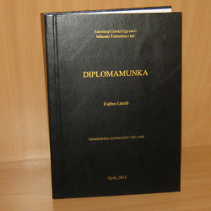


Szakdolgozat, Diplomamunka tájékoztató
Óbudai Egyetem Keleti Károly Gazdasági Kar Közgazdaságtudományi, Pénzügyi és Számviteli Intézet
2026 https://kgk.uni-obuda.hu/intezetek/kozgazdasagtudomanyi-penzugyi-es-szamviteli-intezet/
Dr. habil. Mizser Csilla Ilona egyetemi docens, Intézetigazgató-helyettes

Slide 2
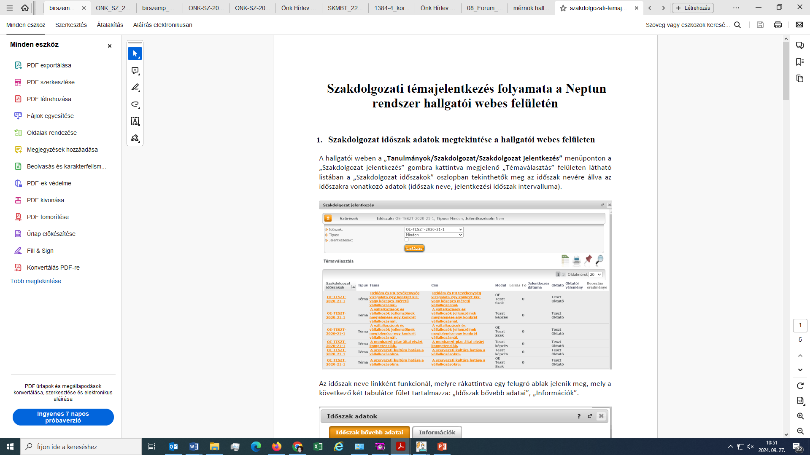

Szabályozás:
A szakdolgozat, illetve diplomamunka írásának szabályairól az ÓBUDAI EGYETEM Szervezeti és Működési Szabályzatának Hallgatói Követelményrendszere és Tanulmányi Ügyrendje rendelkezik.
A meghirdetett témák intézetenként kerülnek kiírásra.
A témákra való jelentkezés a Neptunon keresztül történik!
Szakdolgozat teljes leadás (papír alapon és digitális feltöltéssel)
HATÁRIDŐ: 2026. május 15. (péntek) papír alapon: KPSZI-ben, délig, azaz 12:00 óráig
Diplomamunka portál, DIPO: diploma.uni-obuda.hu
HATÁRIDŐ: 2026. május 15. (péntek) éjfél! https://kgk.uni-obuda.hu/szakdolgozat-diplomamunka/
Az elkészült szakdolgozat illetve diplomamunka pdf formátumban feltöltendő az egyetemi portálon plagizálás ellenőrzése és archiválás céljából.
A fájloknak minden, a bekötött változatban szereplő oldalt tartalmazniuk kell!

Slide 3
A szakdolgozat/diplomamunka
54. § (1) A hallgatónak az oklevél megszerzéséhez záródolgozatot (felsőoktatási szakképzéseken), szakdolgozatot (alapképzési szakokon) vagy diplomamunkát (mesterképzési szakokon) kell készíteni és megvédeni.
Ez olyan összetett, egyéni feladat, amely a megszerzett tudás szintézisét és alkotó alkalmazását követeli meg. A szakdolgozat/diplomamunka készítése önálló munkát igényel, amelynek során tilos más szellemi termékével való visszaélés (plágium). A szakdolgozat/diplomamunka kredit értékét a tanterv rögzíti. A szakdolgozatot/diplomamunkát a hallgatónak a képzés nyelvével megegyező nyelven kell teljesíteni.
(3) A szakdolgozatot/diplomamunkát kiadó intézet köteles a szakdolgozat/diplomamunka elkészítésének segítésére és ellenőrzésére belső (kari) konzulenst és lehetőség szerint külső konzulenst megbízni, s azokkal az együttműködést biztosítani. A konzulensek felsőfokú oklevéllel rendelkező és a témát ismerő szakemberek lehetnek (diplomamunka esetén egyetemi szintű/mesterfokozatú végzettséggel).

Slide 4

Tan.Ür. 8.1.§ (3) A DOLGOZAT készítésének célja, hogy a hallgató tanulmányi ideje végén önállóan oldjon meg egy – a szak/specializáció jellegének megfelelő – összetett feladatot, s ezzel bizonyítsa, hogy a képzési célokban megfogalmazott követelményeknek megfelelő szakmai ismeretekkel és jártassággal rendelkezik, tájékozott a szakirodalomban.
A DOLGOZAT készítésének feladata lehetőséget ad a hallgatónak az önálló alkotó tevékenységre, továbbá arra, hogy szakterületének egyes részei közötti lényeges összefüggésekről, valamint az ezekkel kapcsolatos gyakorlati műszaki-gazdasági követelményekről bemutassa ismereteit.
(8) Az intézet téli záróvizsga esetén október 31-ig, nyári záróvizsga esetén március 31-ig átadja a hallgatónak a végleges SZAKDOLGOZAT/DIPLOMAMUNKA FELADATLAPOT.

Slide 5
A szakdolgozat/diplomamunka
(6) A bírálatot írásban kell elkészíteni, amelynek 1 példányát a záróvizsga előtt legalább három nappal a jelöltnek át kell adni (osztályzati javaslat nélkül). A bírálat eredeti példányát – a bíráló osztályzati javaslatával –, valamint az intézet által javasolt osztályzatot a szakdolgozathoz/diplomamunkáhozcsatolva minősítésre a záróvizsgabizottságnak át kell adni.
(7) Más szellemi termékével való visszaélés felismerésére és megakadályozására a konzulens, a bíráló és a záróvizsga-bizottság tagjai kiemelten figyelmet fordítanak. (TURNITIN plágium ellenőrző szoftver+önellenőrzés!)
(8) A szakdolgozatot/diplomamunkát/záródolgozatot ötfokozatú minősítéssel kell értékelni. Elégtelen érdemjegyű szakdolgozat esetén a hallgató két alkalommal kísérelheti meg új szakdolgozat/diplomamunka készítését.
(9) A Tanulmányi Ügyrend határozza meg: a) a szakdolgozat/diplomaterv/diplomamunka témák meghirdetésének és jóváhagyásának rendjét, b) a témákra való jelentkezés szabályait, c) a szakdolgozat/diplomamunka formai követelményeit, d) a beadás határidejét.

Slide 6
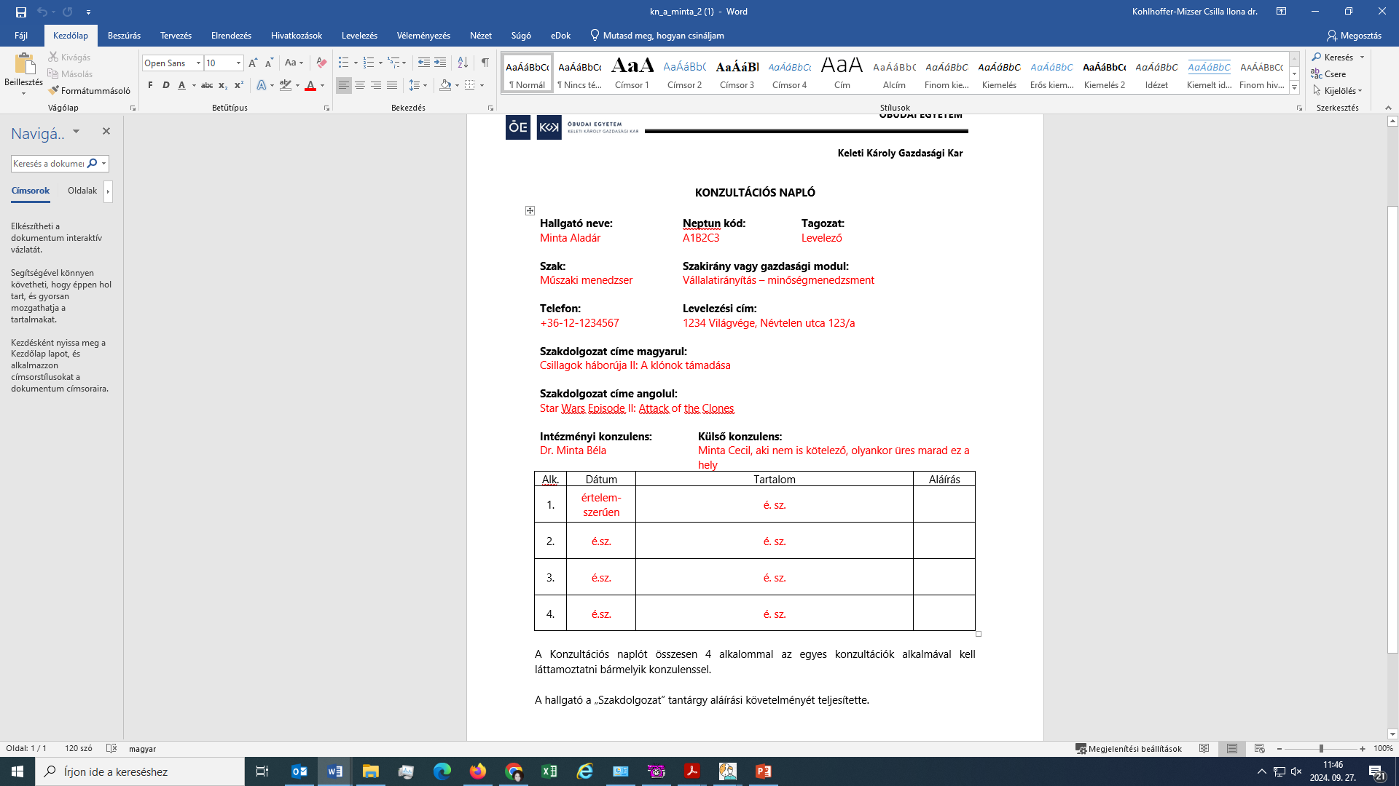
KONZULTÁCIÓS NAPLÓ
A tantárgy teljesítéséhez szükséges követelményeknek való megfelelést a belső konzulens ítéli meg, és írja alá a konzultációs naplóban a „A hallgató a „Szakdolgozat/Diplomamunka” tantárgy aláírási követelményét teljesítette.” nyilatkozattal. Az aláíráshoz a konzultációkon való legalább négy alkalommal történő, a konzulens által a konzultációs naplóban igazolt részvétel szükséges, de ez önmagában nem elégséges feltétel.
Ha a tantárgy teljesítéséhez szükséges követelményeknek való megfelelés a belső konzulens megítélése szerint ennek ellenére nem történt meg, úgy nem írja alá a konzultációs naplóban ezt a részt. Ebben az esetben a hallgatónak újra fel kell vennie a következő félévben a tantárgyat. Aláírás esetén a belső konzulens legkésőbb a szorgalmi időszak utolsó napjáig a NEPTUN rendszerben rögzíti az aláírást, és ezzel egyidejűleg az intézeti titkárságon leadja a konzultációs naplót.

Slide 7
Egyéb dokumentumok: https://kgk.uni-obuda.hu/szakdolgozat-diplomamunka/
Titkosítási kérelem
Tanulmányi Ügyrend V.8. melléklet – Titkosítási kérelem
Tanulmányi Ügyrend V.9. melléklet -Titoktartási megállapodás (Egyetem és a titokgazda)
Tanulmányi Ügyrend V.10. melléklet -Titoktartási megállapodás (hallgató és a titokgazda)
Tanulmányi Ügyrend V.11. melléklet -Titoktartási nyilatkozat
Tanulmányi Ügyrend V.12. melléklet – A zárt védési eljárású záróvizsga/szakdolgozat védésről készült jegyzőkönyvhöz tartozó titoktartási melléklet
Borító (műbőr kötés feliratai)
Alapképzések (GM, KM, MM)
Mesterképzés (VF)
Szakdolgozat formai követelményei (sablon) és bekötési sorrend
Gazdálkodási és menedzsment szak
Kereskedelem és marketing szak
Műszaki menedzser szak – E tanterv
Műszaki menedzser szak – szakirányos
Gazdaságinformatikus szak
Vállalkozásfejlesztés szak
Nyilatkozat
Hallgatói nyilatkozat
Bírálati szempontrendszer
Gazdálkodási és menedzsment, Kereskedelem és marketing szakok
Műszaki menedzser szak
Vállalkozásfejlesztés szak

Slide 8
A szakdolgozat/diplomamunka elkészítésének technikai előírásai: https://kgk.uni-obuda.hu/szakdolgozat-diplomamunka
8.4. § (1) A DOLGOZATOT A/4 méretben kell elkészíteni.
(2) Az oldaltükör elhelyezési adatai: felülről 40 mm, alul és a külső széleken 25 mm, a bekötés oldalán (a kötés miatt) 35 mm margóbeállítás, a sorköz mérete 1,5 sor. Lapszámozás felül, lapközépen, a lapszéltől 20 mm-re.
(3) A folyószöveg betűtípusa Times New Roman, mérete 12 pont.
(4) A fejezetcímeket arab számokkal kell számozni, melyek 14 pont méretű nagybetűs karakterekből álljanak, középre igazítva, a lap tetején elhelyezve. Az alfejezetek címei legfeljebb három szám mélységéig számozódjanak, 12 pontos félkövér karakterekkel, balra igazítva elhelyezve.

Slide 9
    A dolgozat elejére be kell helyezni az alábbi dokumentumokat: címlap; feladatlap; hallgatói nyilatkozat; titkosítási kérelem (szükség esetén).
    A formai előírásokat az adott kar honlapjáról letölthető Word dokumentum tartalmazza. https://kgk.uni-obuda.hu/szakdolgozat-diplomamunka/

Slide 10
8.6. § (1) A DOLGOZATOT ajánlott az alábbi tartalmi egységek szerint felépíteni: a) tartalomjegyzék (oldalszámozással); b) bevezetés; c) a megoldandó probléma megfogalmazása; d) a probléma elemzése, a specifikáció kidolgozása; e) az irodalom alapján a lehetséges megközelítési módok és megoldások áttekintése és elemzése; f) a megoldási módszer kiválasztása, a választás indoklása; g) a részletes specifikáció leírása; h) a tervezés során végzett munkafázisok és a tapasztalatok leírása; i) a megvalósítás leírása; j) a megvalósítás elemzése, alkalmazásának és továbbfejlesztési lehetőségeinek számbavétele; k) rövid tartalmi összefoglaló; terjedelmének meghatározása (1500-2500 karakter); l) idegen nyelvű tartalmi összefoglaló (angolul, németül, oroszul vagy franciául); m) irodalomjegyzék.
(2) A záródolgozat terjedelme legalább 15 oldal, mely legalább 20000 karakternyi szöveget tartalmaz (szóközökkel együtt).
(3) A szakdolgozat/diplomaterv terjedelme legalább 40 oldal, mely legalább 60000 karakternyi szöveget tartalmaz (szóközökkel együtt).
(4) A diplomamunka terjedelme legalább 60 oldal, mely legalább 80000 karakternyi szöveget tartalmaz (szóközökkel együtt).

Slide 11
8.6.§ (6) A DOLGOZAT szövegezésében gondosan ügyelni kell a magyar műszaki és/vagy gazdasági szaknyelv helyes használatára. Kerülni kell a felesleges rövidítéseket és a szakmai zsargon kifejezéseit. Törekedni kell a szakszerű, de olvasmányos, gördülékeny fogalmazásra. A helyesírási hibák nagymértékben rontják a dolgozat színvonalát.
8.7. § (1) A DOLGOZAT önálló munka, melyhez a szakirodalom ismerete és felhasználása szükséges. Minden irodalmi hivatkozást pontosan meg kell jelölni egyértelművé téve, hogy az nem saját eredmény. Más szellemi termékével való visszaélés felismerésére és megakadályozására a konzulens, a bíráló és a záróvizsga-bizottság tagjai kiemelten figyelmet fordítanak.
(2) A szó szerinti idézeteket idézőjelben, a forrásnak a szövegbe vagy lábjegyzetbe illesztett megjelölésével kell alkalmazni, egyébként az irodalomjegyzékben szabványos formátumban kell jelezni a felhasznált forrásmunkákat.
(3) A felhasznált ábrák, képek, adatok forrását is kötelezően fel kell tüntetni.
(4) A felhasznált irodalomra való hivatkozáskor az irodalomjegyzékbeli sorszám szögletes zárójelben való feltüntetése célszerű (pl. [4]).

Slide 12
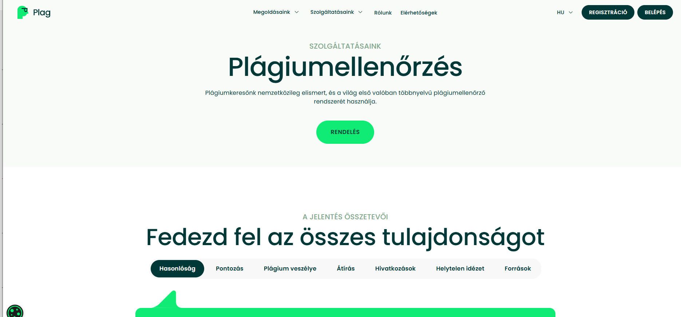
PLAG.HU

Slide 13
BEADÁS, ELFOGADÁS ÉS BÍRÁLAT
A szakdolgozat/diplomamunka/záródolgozat beadásának és elfogadásának eljárási rendje
8.9. § (1) Alap- vagy mesterképzés esetén a belső (kari) konzulens először ellenőrzi, hogy a hallgató teljesítette a Szakdolgozat/Diplomaterv/Diplomamunka tantárgyat. Amennyiben nem, a hallgató nem jogosult dolgozat beadására.
(2) A belső (kari) konzulens a PORTÁLRA belépve ellenőrzi, hogy a feltöltött DOLGOZAT hiánytalanul, a végső formájában került feltöltésre. Amennyiben hiányt, problémát talál, felveszi a kapcsolatot a hallgatóval, s pótlásra, javításra kötelezheti.
(3) Amennyiben rendben találja, a DOLGOZATOT feltölti a plágium ellenőrző programba.
(4) A plágiumellenőrzés elkészültéről a belső (kari) konzulens e-mailben kap értesítést, a kapott elemzést a PORTÁLon tekintheti meg.
(5) A (3)-(4) bekezdések alól kivételt képeznek a diplomatervek, melyek esetén a plágium ellenőrzés ilyen módon nem kötelező.
(6) A belső (kari) konzulens a) 20%-os plágiumig saját hatáskörben; b) (az ún. „önplágium” esetén felül) 20% feletti plágium esetén dékáni hatáskörben – azaz a dékánnal vagy a dékán által kijelölt személlyel történt konzultációt követően – fogadhatja el a plágium ellenőrzés eredményét.
(7) A belső (kari) konzulens kinyomtatja az elemzés összefoglaló oldalát, amelyre aláírásával hitelesítve ráírja a döntését: a) „A DOLGOZAT bírálatra kiadható.” b) „A DOLGOZAT nem adható be.”
(8) A belső (kari) konzulens döntéséről minden esetben értesíti a hallgatót, illetve a kinyomtatott és aláírt plágium elemzést átadja a tanszéki/intézeti oktatási ügyintézőnek.

Slide 14
Hallgató neve; Neptun kódja
Szakdolgozat / Diplomamunka prezentáció
Szakdolgozat / Diplomamunka címe
Keleti Károly Gazdasági Kar
Szak:
Konzulens:
Budapest, 202X.

Slide 15
Problémafelvetés, célkitűzések
Célkitűzések
A szakdolgozat/diplomadolgozat célja 1-2 mondatban megfogalmazva.
Miért választotta ezt a témát?
Mi a téma aktualitása? (tudományos, szakmai és mindennapi megközelítésben)
(Ha felállított hipotéziseket, úgy azokat is tüntesse fel itt!)
Röviden, tételesen, egymás alá helyezve:
H₁:
H₂:
H₃:
Ha nem voltak hipotézisek, ez a rész törlendő. Ha nem fér ki, nyisson új diát!
Elméleti háttér
Anyag és módszer
Elemzés és eredmények
Következtetések, javaslatok

Slide 16
Elméleti háttér rövid bemutatása
Célkitűzések
Első gondolat
Második gondolat
Harmadik gondolat
Nem kell fogalmakat bemutatnia!
Azt írja le, hogy mit mutatott be a szakirodalom segítségével, milyen forrásokat használt fel (például hazai vagy külföldi szerzők)!
Címszavakban fogalmazzon inkább!
Hány hivatkozást (forrást) használt fel?
Összegezze röviden a szakirodalmak jellegét és minőségét!
Mi a legfőbb következtetés ezekből? Mi a szakirodalmi munka eredménye?
Elméleti háttér
Anyag és módszer
Elemzés és eredmények
Következtetések, javaslatok

Slide 17
Vizsgálati módszerek bemutatása
Célkitűzések
Milyen vizsgálati módszereket alkalmazott?
Mekkora volt a minta/ki volt az interjúalany?
Miért ezeket a módszereket választotta?
Mit vizsgált?
Milyen elemzési megoldásokat használt?
Milyen típusú kérdéseket tett fel? Miért?
Mennyire voltak kiértékelhetők a válaszok?
Volt-e valamilyen nehezítő tényező a kutatások során?
Mennyire tekinthető reprezentatívnak a kutatás?
Milyen formában gyűjtötte az adatok (például online vagy offline)?
stb.
Elméleti háttér
Anyag és módszer
Elemzés és eredmények
Következtetések, javaslatok

Slide 18
Főbb kutatási eredmények bemutatása I.
Célkitűzések
Elméleti háttér
Anyag és módszer
Elemzés és eredmények
Következtetések, javaslatok
Forrás: saját szerkesztés

Slide 19
Főbb kutatási eredmények bemutatása II.
Célkitűzések
Elméleti háttér
Anyag és módszer
Elemzés és eredmények
Következtetések, javaslatok
Forrás: saját szerkesztés

Slide 20
Főbb kutatási eredmények bemutatása III.
Célkitűzések
Elméleti háttér
Anyag és módszer
Elemzés és eredmények
Következtetések, javaslatok
Forrás: saját szerkesztés

Slide 21
Főbb kutatási eredmények bemutatása IV.
Célkitűzések
Elméleti háttér
Anyag és módszer
Elemzés és eredmények
Következtetések, javaslatok
Forrás: saját
Forrás: saját szerkesztés

Slide 22
A dolgozat főbb eredményei
Célkitűzések
E₁:
Röviden, vázlatosan mindegyikről!
E₂:
E₃:
E₄:
Elméleti háttér
Anyag és módszer
Elemzés és eredmények
Következtetések, javaslatok

Slide 23
Következtetések, javaslatok
Célkitűzések
Következtetések
Röviden, vázlatosan!
Javaslatok
Röviden, vázlatosan!
Elméleti háttér
Anyag és módszer
Elemzés és eredmények
Következtetések, javaslatok

Slide 24
Köszönöm a megtisztelő figyelmüket!

Slide 25
A bírálat során feltett kérdések
Kérdés 1
Kérdés 2
Ide írja a bíráló kérdését! A választ szóban kell megadnia.
Ide írja a bíráló kérdését! A választ szóban kell megadnia.

Slide 26
Néhány jótanács a védéshez
Mielőtt elkezdi, köszöntse a Bizottságot és mutatkozzon be!
10 percnél hosszabb ideig ne akarjon beszélni!
Főleg a saját kutatásra, a saját eredményekre fókuszáljon, az irodalmakat a Bizottság tagjai ismerik.
Az előadás közben nézzen a Bizottság felé, tartson szemkontaktust!
Az előadás közben papírt vagy más segédeszközt nem használhat!
A prezentáció alatt „ne táncoljon”, próbáljon egyenletes testtartást tartani!
A prezentációs anyagot töltse fel a gépre a vizsga előtt!
Az előadás végén köszönje meg a figyelmet a Bizottság tagjainak!
A szak/diplomadolgozatot vissza fogja kapni a záróvizsga végén.
Az utolsó diát ne felejtse benne a prezentációban (13-as számú).
Ez a sablon csupán egy ajánlás. Tartalmában és formailag is eltérhet, ha úgy dönt.
A diákat röviden, tömören készítse el, ne írja tele a diákat szöveggel!
Az itt ajánlott sablontól eltérhet. Ha így tesz, használjon letisztult design-t és hagyományos betűtípusokat!
Ne „díszítse túl” a prezentációját, ne legyen túl sok az animáció és ne használjon túl erős, élénk színeket!
Ne legyenek a diák túlszínezettek.
Próbálja el az előadását, hogy biztosan beleférjen a 10 percbe!
Kérjen segítséget, hogy valaki hallgassa meg az előadását! Kapjon visszajelzést, hogy érthető-e az előadása.

